Slide 1
Thứ 4 ngày 23 tháng 2 năm 2022
Địa lí
Bài 27: Thành phố Huế

Slide 2
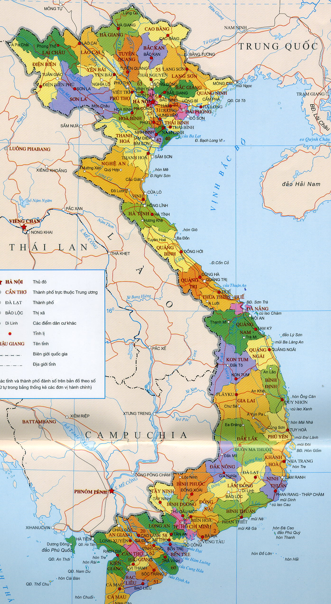
1. Vị trí của thành phố Huế.
Quan sát bản đồ Hành chính nước Việt Nam.
- Xác định vị trí của thành phố Huế.
- Thành phố Huế thuộc tỉnh nào của nước ta?
Bản đồ Hành chính nước Việt Nam

Slide 3
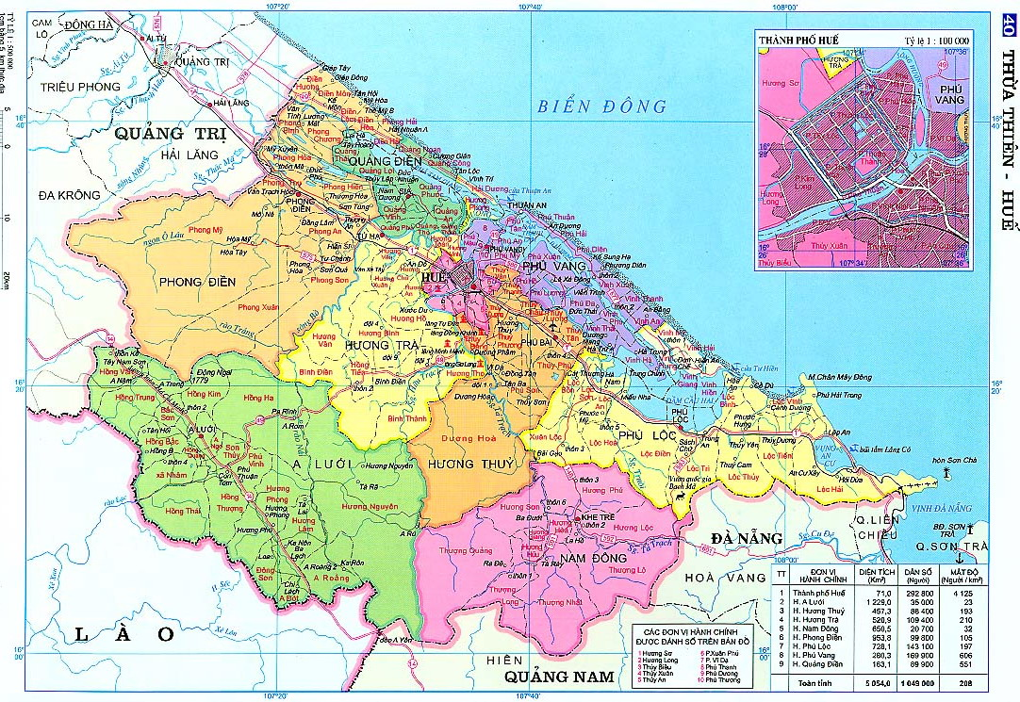
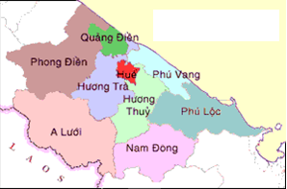
Bản đồ tỉnh Thừa Thiên Huế
Lược đồ
Tỉnh Thừa Thiên Huế
Tp.
Tx.
Tx.
Bản đồ Hành chính nước Việt Nam

Slide 4
1. Vị trí của thành phố Huế.
Lược đồ
Tỉnh Thừa Thiên Huế
Huế
Tp.
Vị trí địa lí của thành phố Huế.
Tx.
Tx.

Slide 5
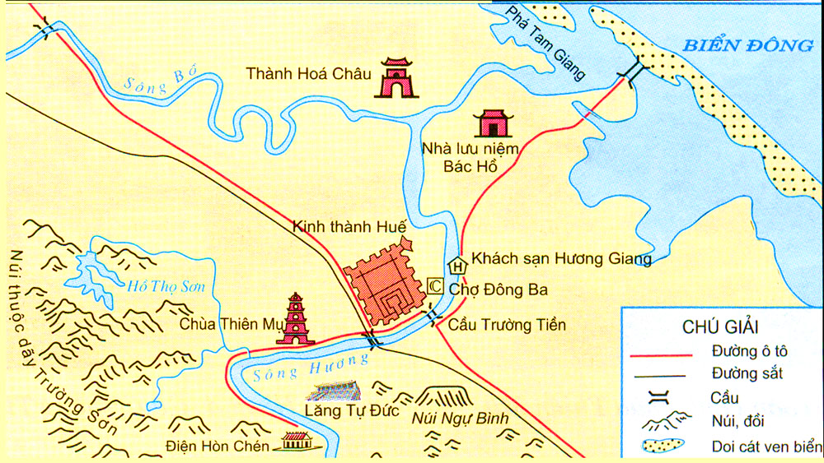
1. Vị trí của thành phố Huế.
Quan sát lược đồ và đọc thông tin SGK
Nội dung:
Xác định vị trí của thành phố Huế trên lược đồ.
Lược đồ thành phố Huế

Slide 6
1. Vị trí của thành phố Huế.
Bản đồ Hành chính nước Việt Nam

Slide 7
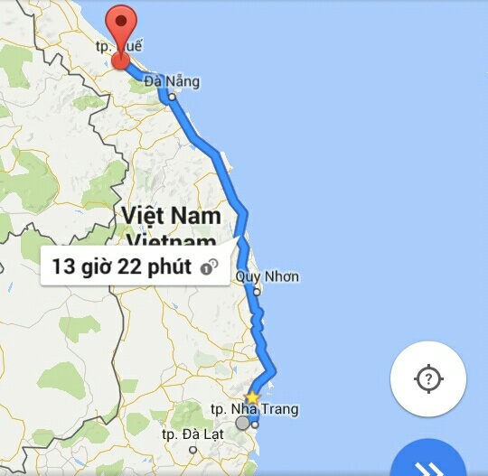
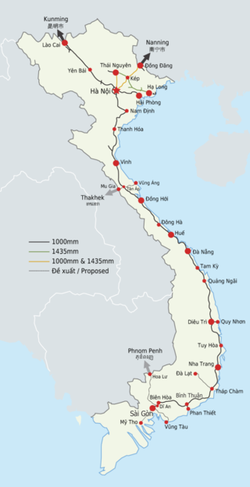
1. Vị trí của thành phố Huế.
Tỉnh Thừa Thiên Huế
Tỉnh Khánh Hòa
Lược đồ giao thông đường bộ
Bản đồ giao thông đường sắt

Slide 8
1. Vị trí của thành phố Huế.
2. Đọc thông tin trong sách giáo khoa và trả lời các câu hỏi sau:
- Thành phố Huế được xây dựng khi nào?
- Huế trở thành kinh đô của nước ta vào thời đại nào?

Slide 9
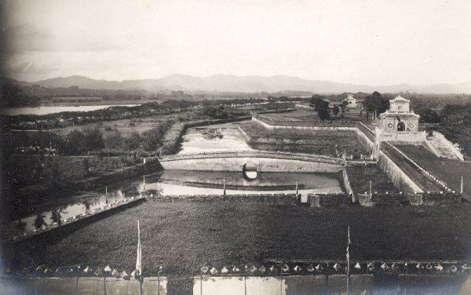
Cảnh toàn thành Huế xưa

Slide 10
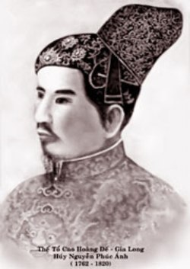
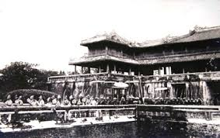
Vua Gia Long
Hoàng thành triều đại nhà Nguyễn

Slide 11
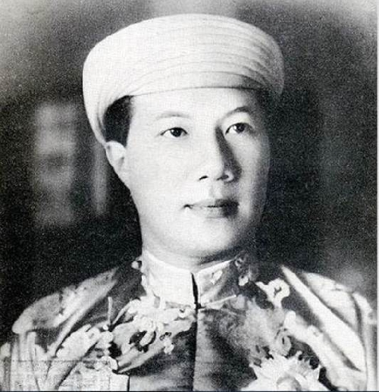
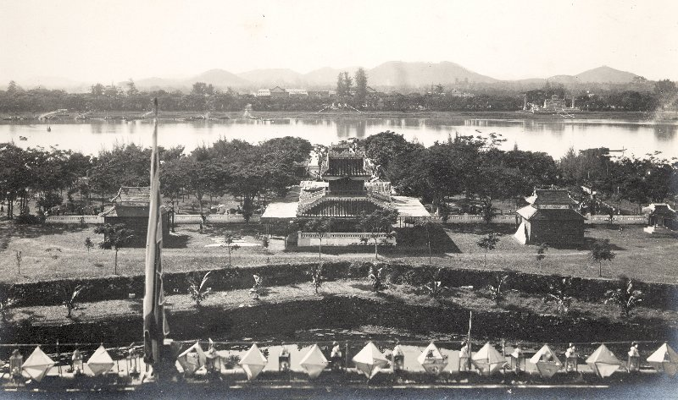
Vua Bảo Đại
Cố đô Huế xưa

Slide 12
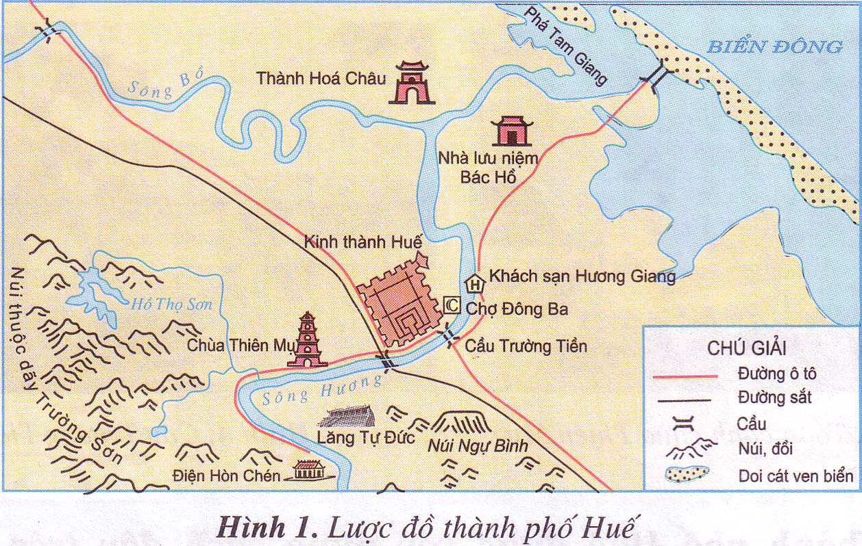
Quan sát lược đồ
Chỉ dòng sông Hương, núi Ngự Bình.
Lược đồ thành phố Huế

Slide 13
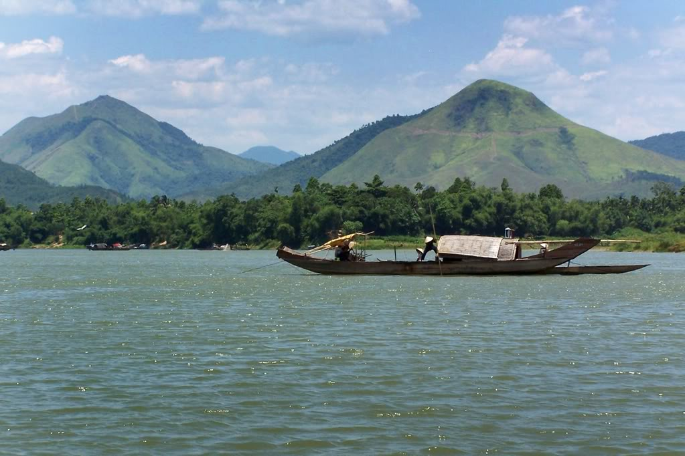
Sông Hương, núi Ngự

Slide 14
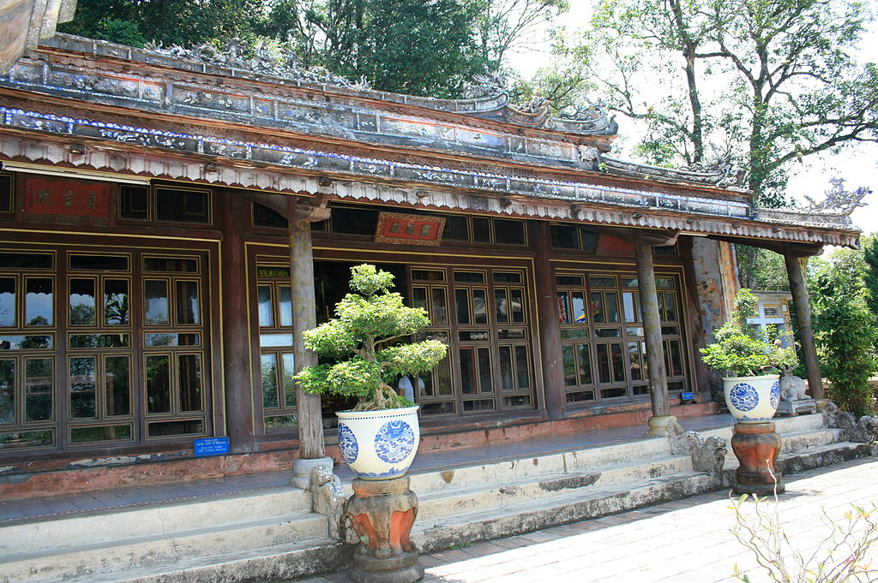
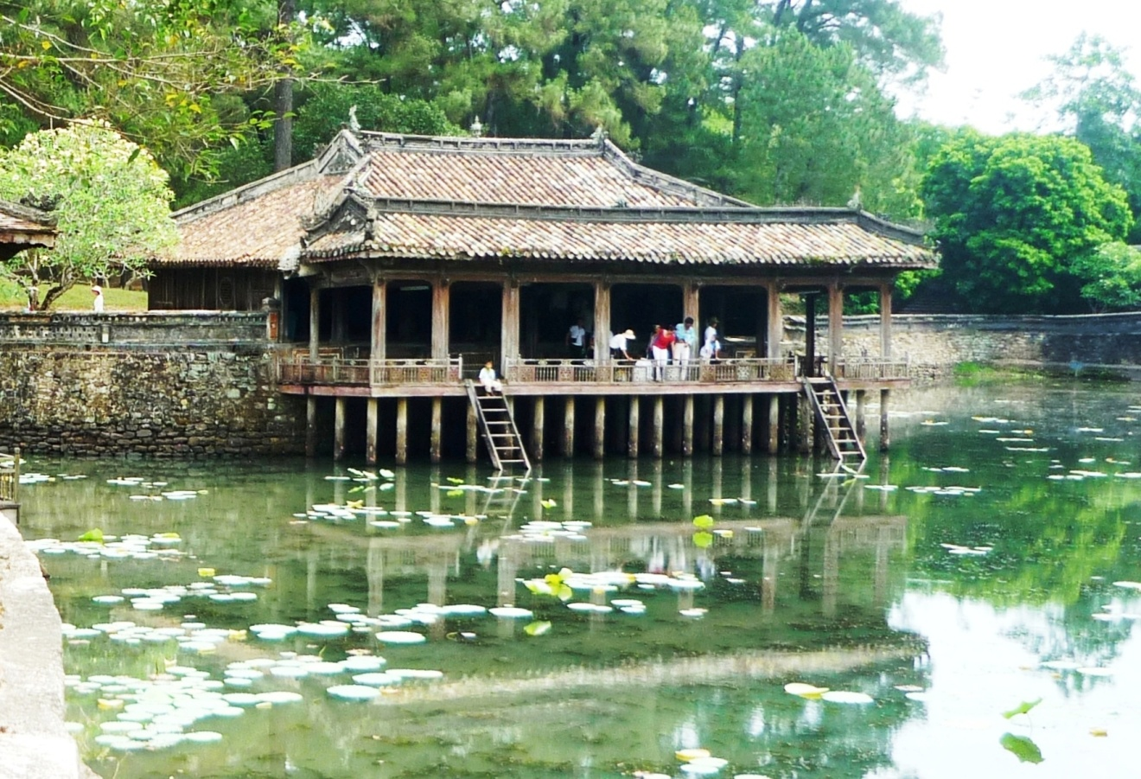
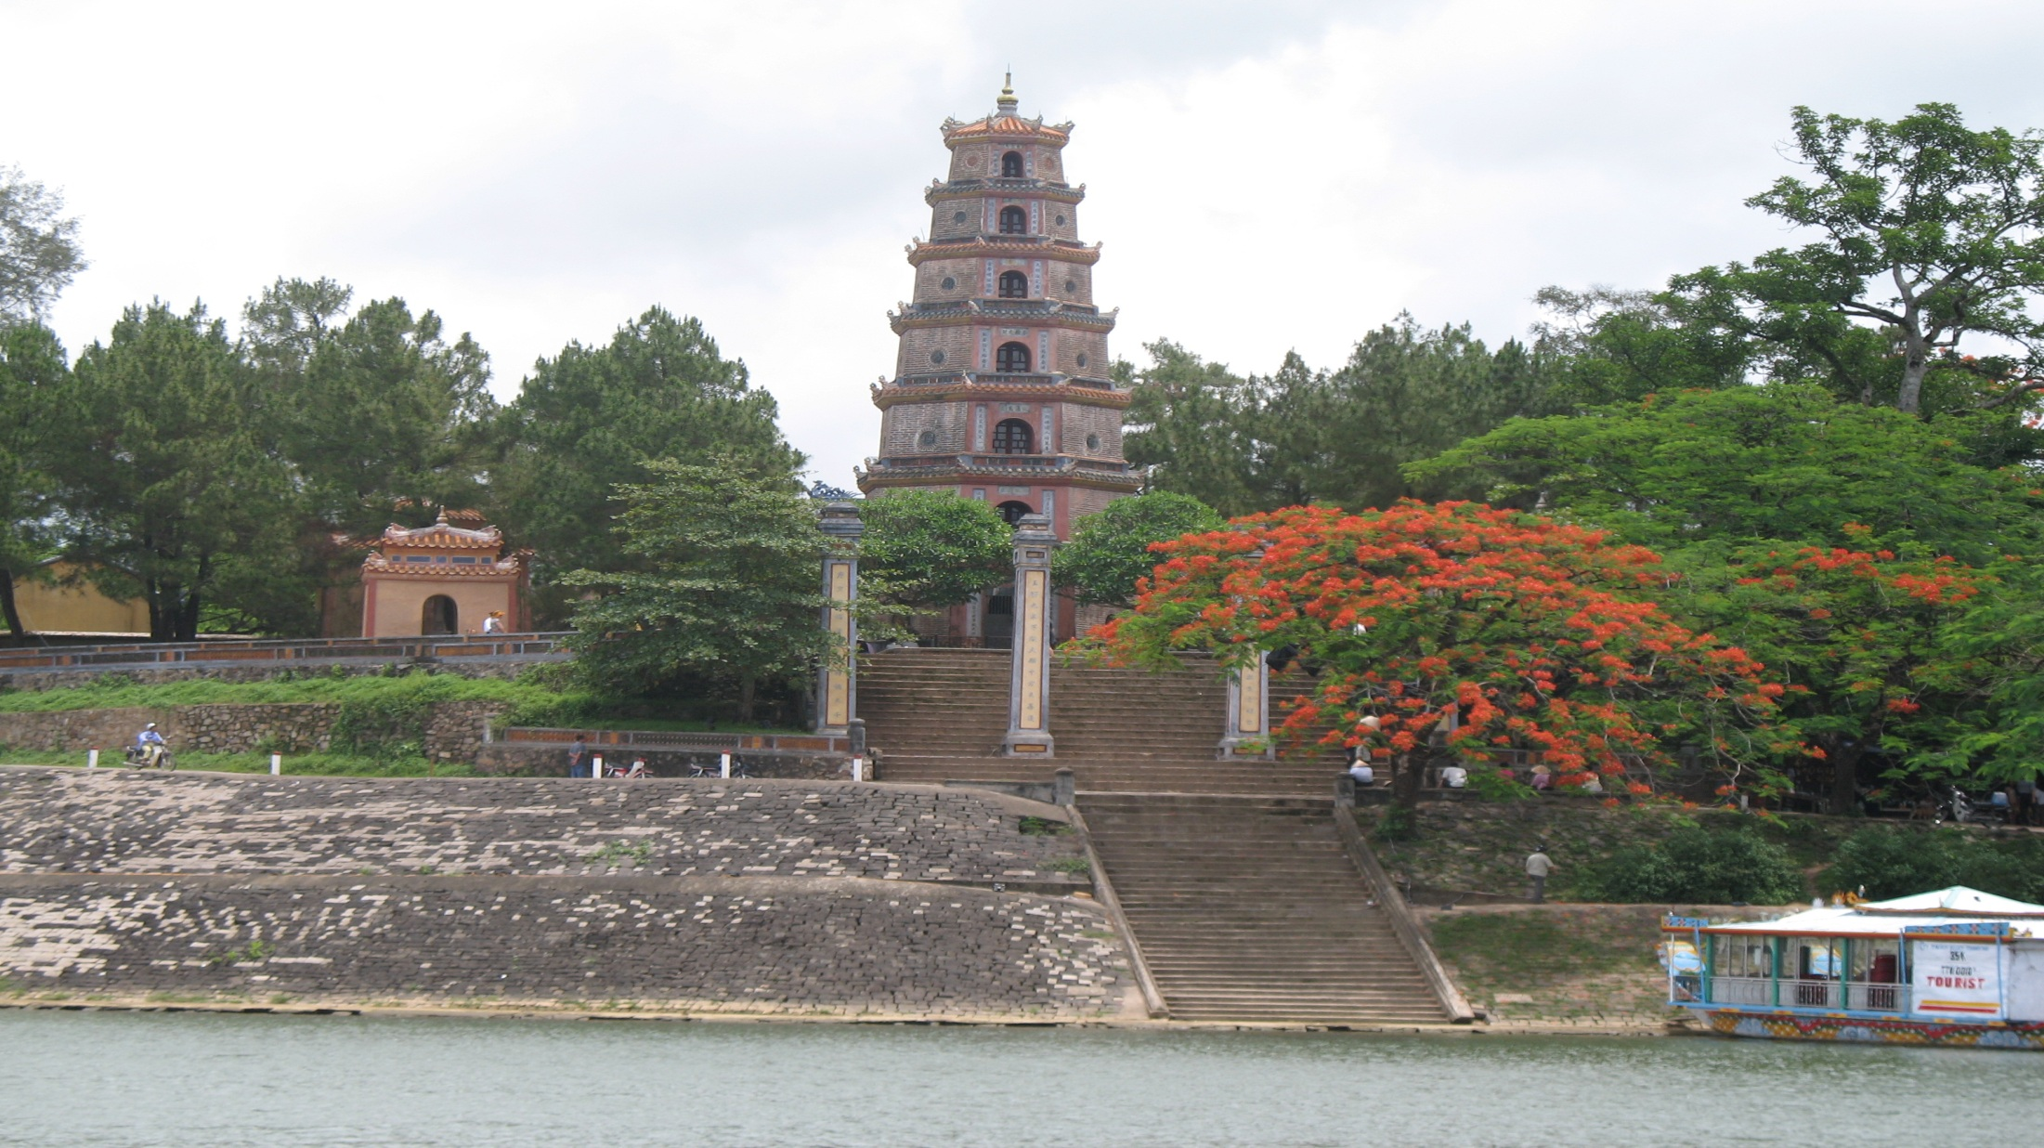
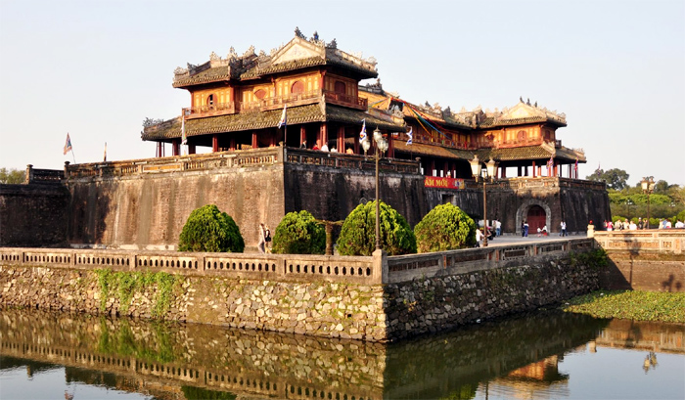
Quan sát lược đồ
Chỉ những công trình kiến trúc cổ ở Huế.
Kinh thành Huế
Điện Hòn Chén
Chùa Thiên Mụ
Lăng Tự Đức
Lược đồ thành phố Huế

Slide 15
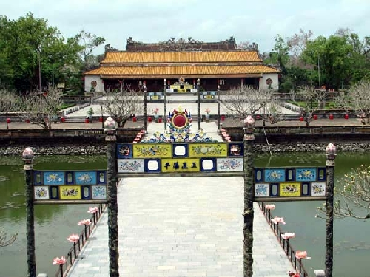
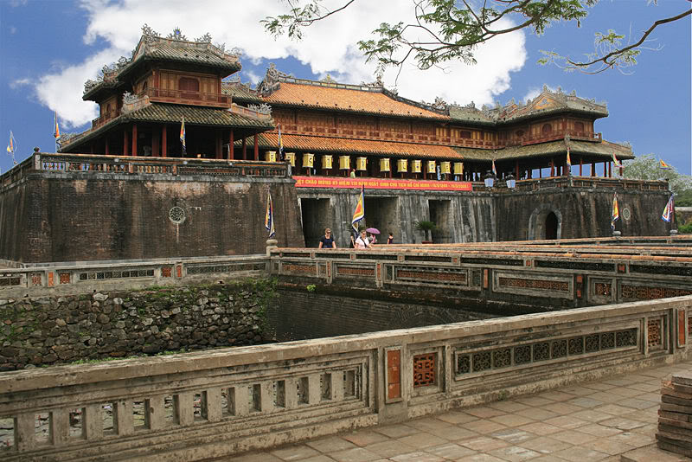
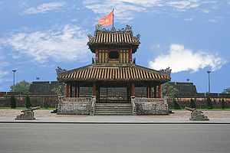
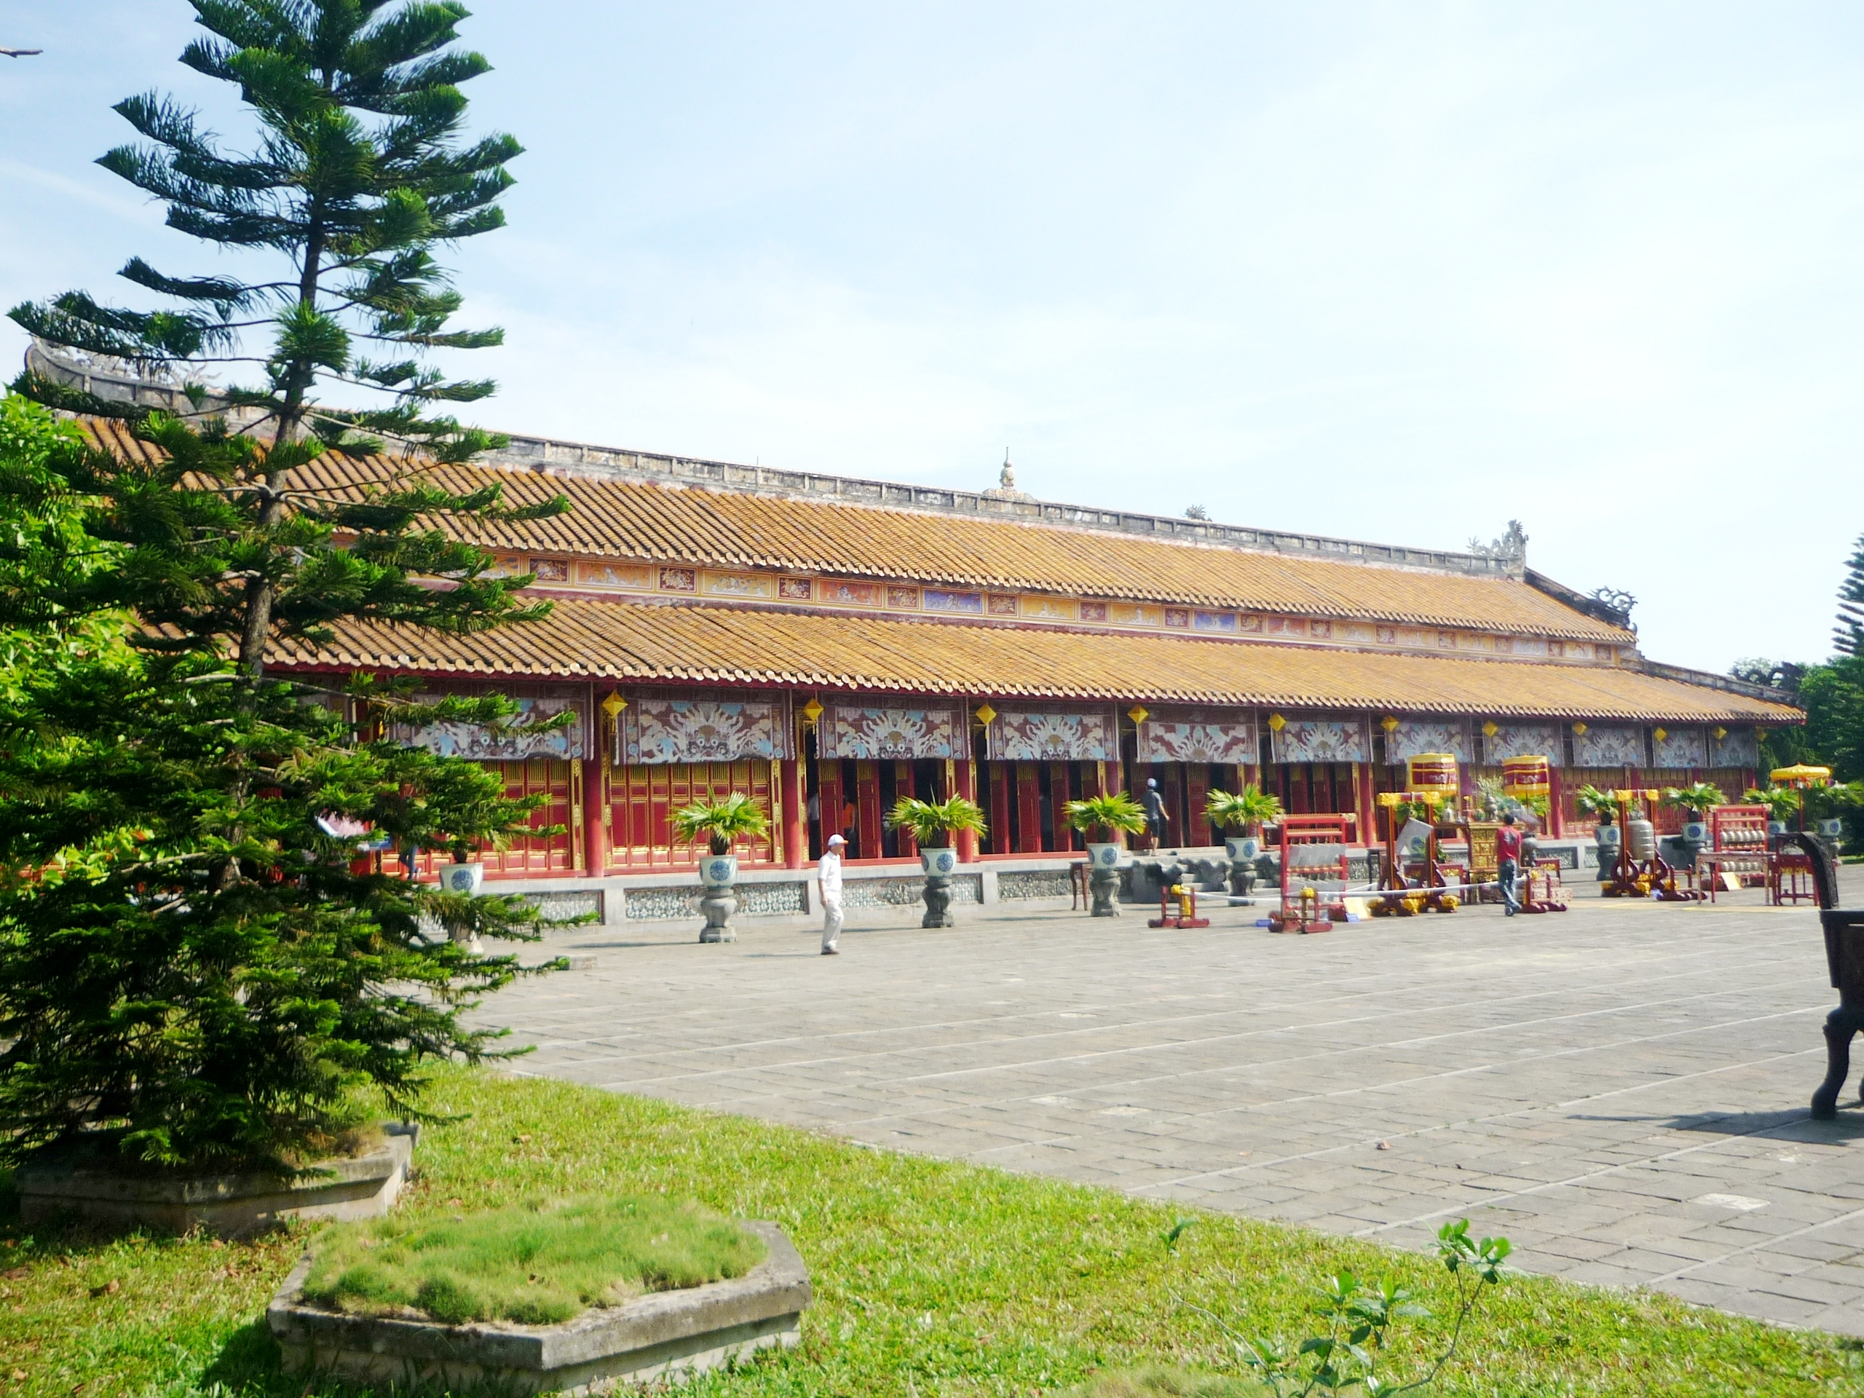
2.
Huế từng là kinh đô nước ta, có cảnh thiên nhiên đẹp với nhiều công trình kiến trúc cổ.
3. Huế - thành phố du lịch.
Điện Hòn Chén
Lăng Tự Đức
Chùa Thiên Mụ
Kinh thành Huế
Ngọ Môn
Điện Thái Hòa
Ngọ Môn
Điện Thái Hòa
Phu Văn Lâu
Hoàng thành Huế
Phu Văn Lâu
Hoàng thành Huế

Slide 16
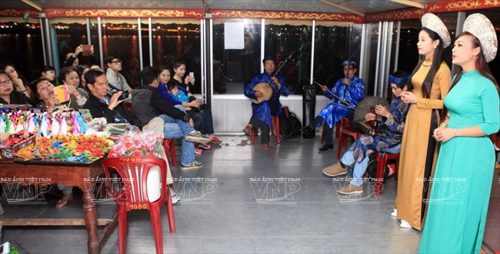
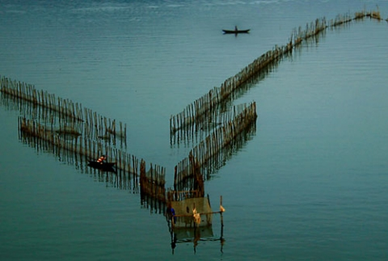
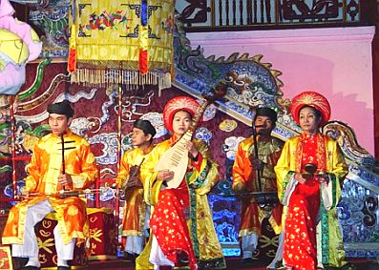
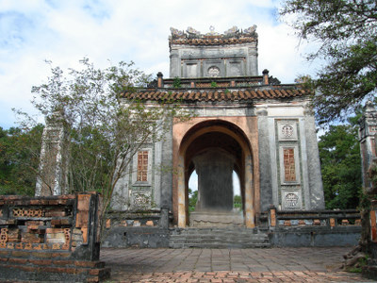
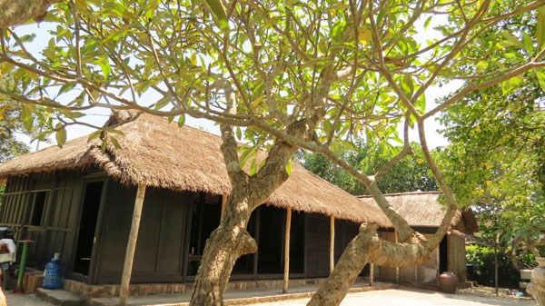
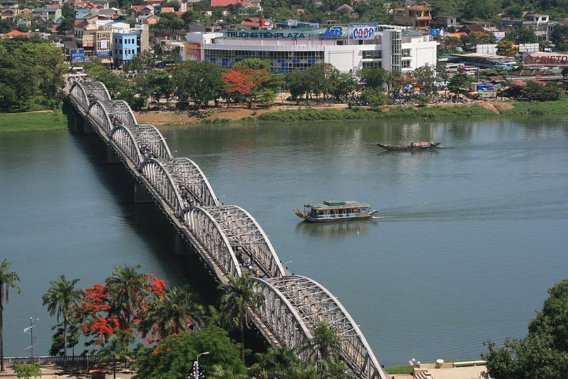
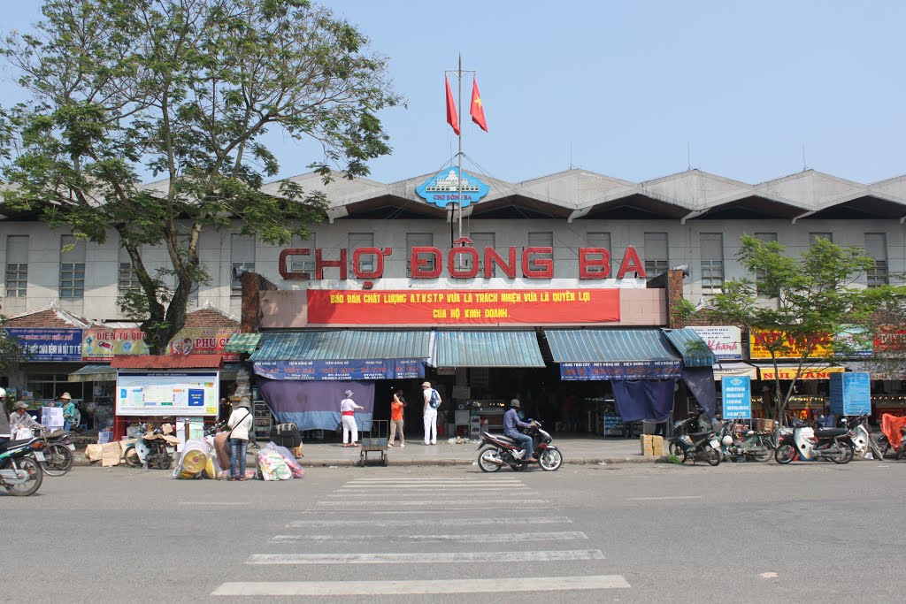
3. Huế - thành phố du lịch.
Ca Huế trên sông Hương
Núi Ngự Bình
Chợ Đông Ba
Nhà lưu niệm Bác Hồ
Lăng Tự Đức
Điện Hòn Chén
Cầu Trường Tiền
Nhã nhạc cung đình Huế
Chùa Thiên Mụ
Thành Hóa Châu
Phá Tam Giang
Kinh thành Huế
Lược đồ thành phố Huế

Slide 17
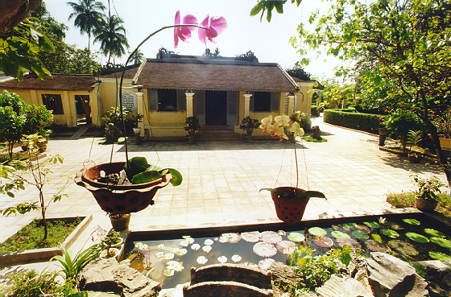
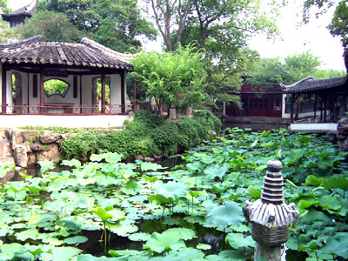
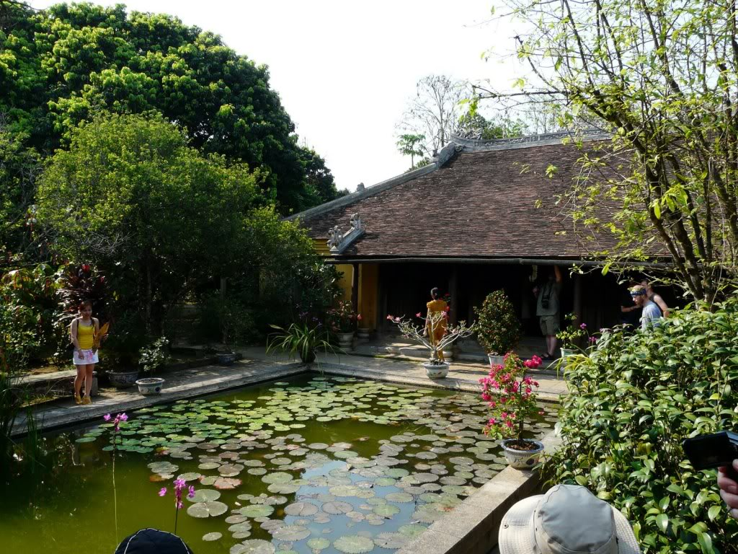
3. Huế- thành phố du lịch.
Nhà vườn ở Huế

Slide 18
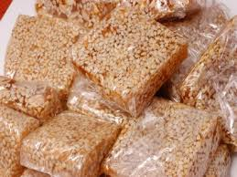
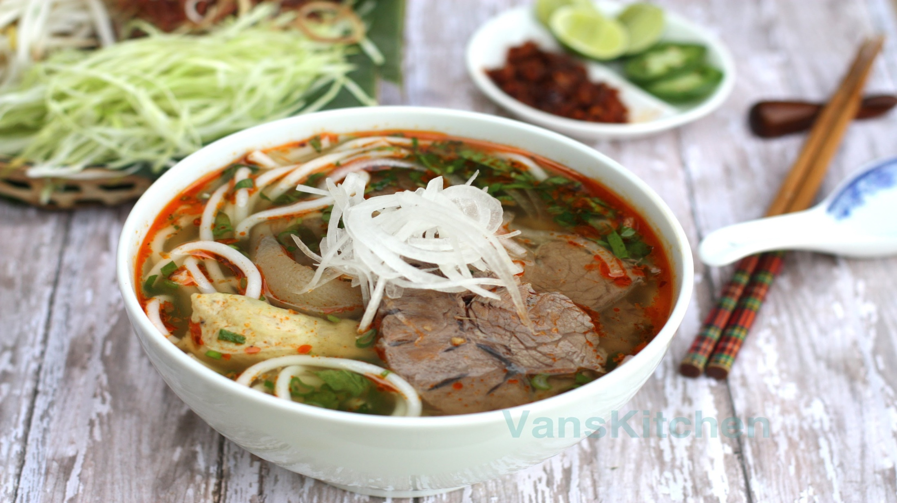
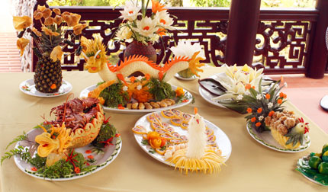
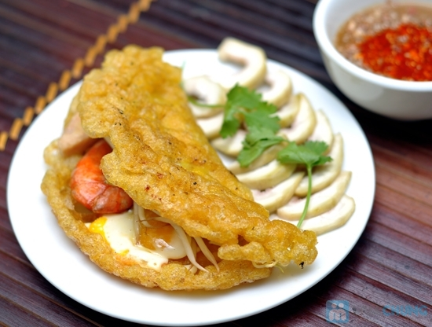
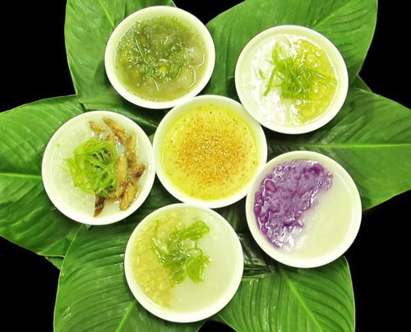
3. Huế- thành phố du lịch.
Mè xửng
Bún bò Huế
Bánh khoái
Cơm cung đình
Chè cung đình

Slide 19
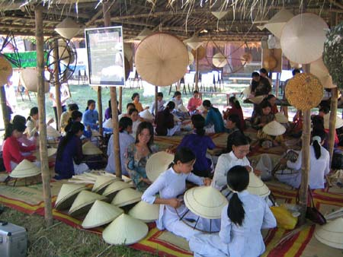
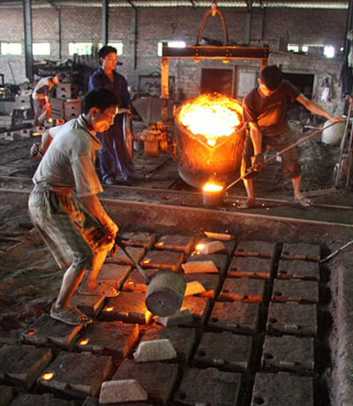
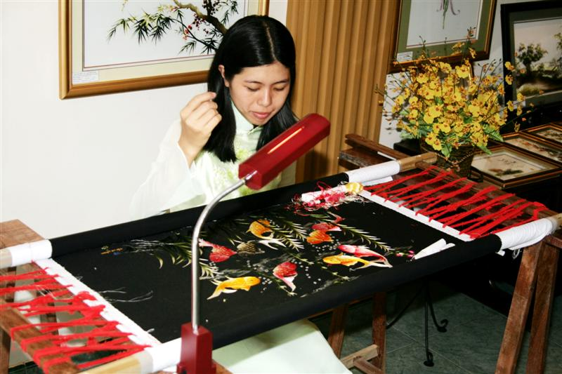
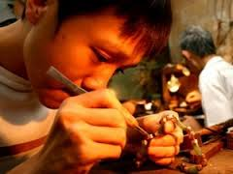
3. Huế- thành phố du lịch.
Làm nón
Đúc đồng
Thêu
Kim hoàn

Slide 20
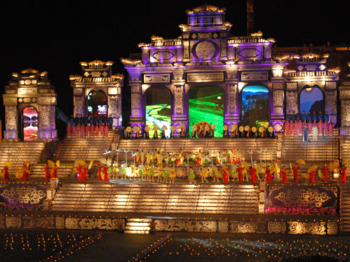
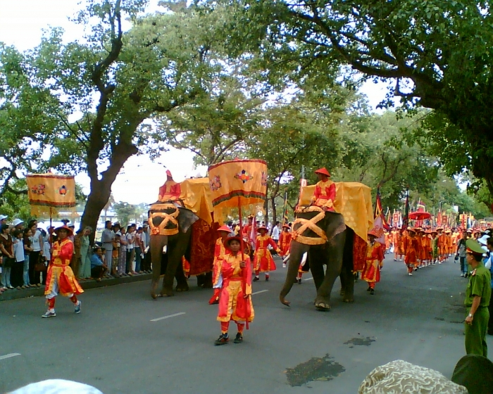
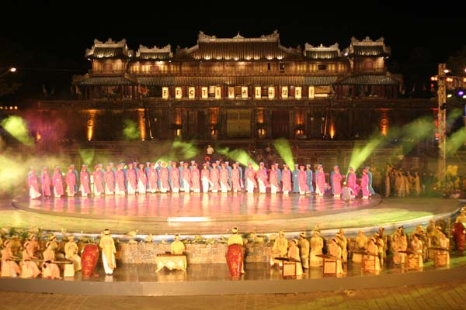
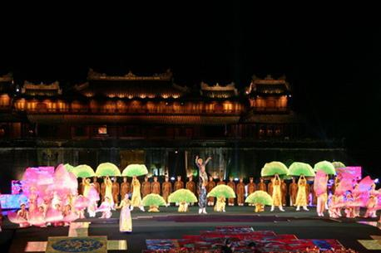
3. Huế- thành phố du lịch.
Festival Huế

Slide 21
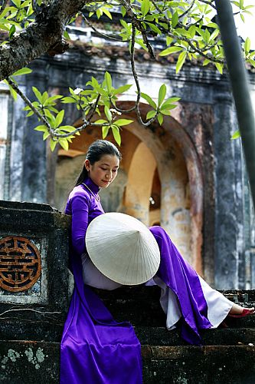
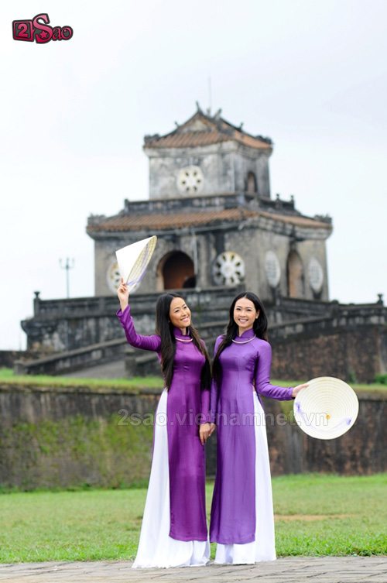
3. Huế- thành phố du lịch.

Slide 22
3. Huế- thành phố du lịch.
Vì sao nói Huế là thành phố
du lịch ?
Công trình kiến trúc cổ
Phong cảnh thiên nhiên
tươi đẹp
Những nét
văn hoá phong phú

Slide 23
3. Huế- thành phố du lịch.
Bài học (T146 ):
Thành phố Huế được xây dựng cách đây trên 400 năm và đã từng là kinh đô của nước ta thời nhà Nguyễn. Huế có nhiều cảnh thiên nhiên đẹp, nhiều công trình kiến trúc cổ có giá trị nghệ thuật cao nên thu hút rất nhiều khách du lịch.

